Slide 1
Vad blir det för väder ?
Python 4 AI - Inlämning 2

Slide 2
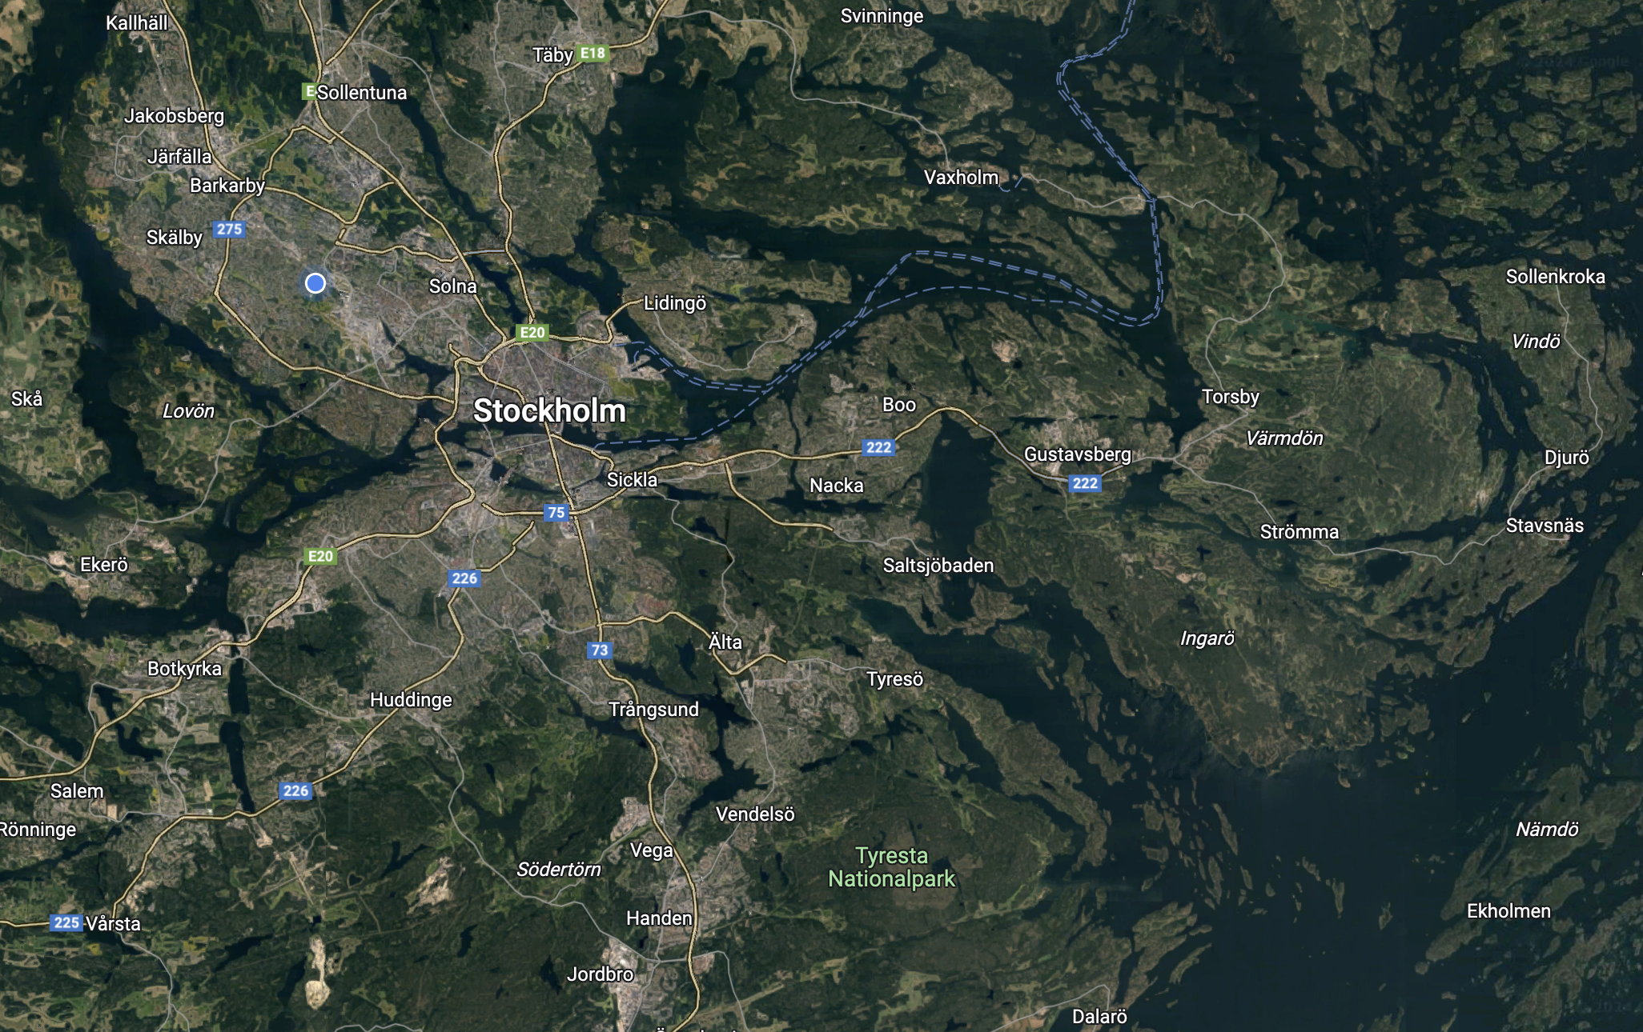
Ett regressionsproblem
Urbanisering
Skärgård

Slide 3
Data
Långa serier
Men ibland byte:
Plats
Utrustning
Omgivning
Kvalitet
Tvättad data, men luckor

Slide 4
Databearbetning
Analys kvalitet
Synka tid
Kolumner, avgränsare, filformat

Slide 5
Resultat
1. Ambition komma igenom koden => Enkel ansats - en station. + Kom igenom koden o Mycket lärande på vägen. 2. Höjde ribban - flera stationer med vikter och formel. + Kom igenom igen.
+ Började få lite känsla för learning_rate och num_itertions.
+ Öppnar upp för fler idéer att forska vidare på.

